Slide 1
Metode TOPSIS
Oleh : Tessy Badriyah
Referensi :
Fuzzy Multi Attribute Decision Making,
by Sri Kusumadewi
TPPA Metode Topsis untuk Pemilihan Jenis Training,
by Eka Risti

Slide 2
Metode TOPSIS
Metode TOPSIS didasarkan pada konsep bahwa alternatif terpilih yang terbaik tidak hanya memiliki jarak terpendek dari solusi ideal positif tetapi juga memiliki jarak terpanjang dari solusi ideal negatif.

Slide 3
Tahapan dalam Metode TOPSIS
Membuat matriks keputusan yang ternormalisasi
Membuat matriks keputusan yang ternormalisasi terbobot
Menentukan matriks solusi ideal positif dan matriks solusi ideal negatif
Menentukan jarak antara nilai setiap alternatif dengan matriks solusi ideal positif dan negatif
Menentukan nilai preferensi untuk setiap alternatif

Slide 4

Ranking tiap alternatif
TOPSIS membutuhkan ranking kinerja setiap alternatif Ai pada setiap kriteria Cj yang ternormalisasi yaitu :
dengan i=1,2,....m; dan j=1,2,......n;

Slide 5
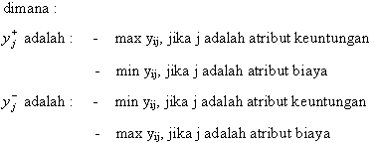
Solusi ideal positif dan negatif
Solusi ideal positif A+ dan solusi ideal negatif A- dapat ditentukan berdasarkan ranking bobot ternormalisasi (yij) sebagai berikut :
dengan i=1,2,...,m dan j=1,2,...,n

Slide 6


Jarak dengan solusi Ideal

Slide 7

Nilai preferensi untuk setiap Alternatif
Nilai preferensi untuk setiap alternatif (Vi) diberikan sebagai :
Nilai Vi yang lebih besar menunjukkan bahwa alternatif Ai lebih dipilih
i=1,2,...,m

Slide 8
Ilustrasi Metode TOPSIS

Slide 9
Permasalahan
Suatu perusahaan ingin membangun gudang sebagai tempat menyimpan sementara hasil produksinya. Ada 3 lokasi yang akan jadi alternatif yaitu A1=Ngemplak, A2=Kalasan, A3=Kota Gede.
Ada 5 kriteria yang dijadikan acuan dalam pengambilan keputusan :
  C1= jarak dengan pasar terdekat (km)
  C2= kepadatan penduduk di sekitar lokasi (orang/km2)
  C3=jarak dari pabrik (km)
  C4= jarak dengan gudang yang sudah ada (km)
  C5= harga tanah untuk lokasi (x1000 Rp/m2)

Slide 10
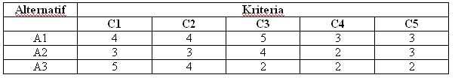
Ranking kecocokan
Ranking kecocokan setiap alternatif pada setiap kriteria, dinilai dengan 1 sampai 5, yaitu
  1 = sangat buruk
  2 = buruk
  3 = cukup
  4 = baik
  5 = sangat baik
Tabel berikut menunjukkan ranking kecocokan dari setiap alternatif pada setiap kriteria :

Slide 11
Bobot preferensi dan
Matriks Keputusan
Bobot preferensi untuk setiap kriteria C1, C2, … C5 = (5, 3, 4, 4, 2)
Matrik keputusan yang dibentuk dari tabel ranking kecocokan :
4 | 4 | 5 | 3 | 3
3 | 3 | 4 | 2 | 3
5 | 4 | 2 | 2 | 2

Slide 12
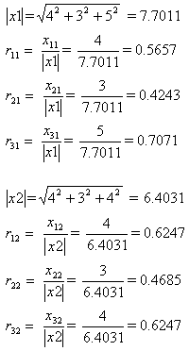

Matriks Keputusan ternormalisasi
Demikian seterusnya sampai didapat :

Slide 13

Matriks keputusan ternormalisasi terbobot
Matriks keputusan ternormalisasi terbobot didapatkan dari perkalian matriks R dengan bobot preferensi (5, 3, 4, 4, 2) didapat :

Slide 14
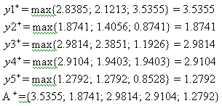
Solusi ideal positif

Slide 15
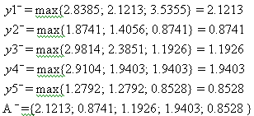
Solusi ideal negatif

Slide 16
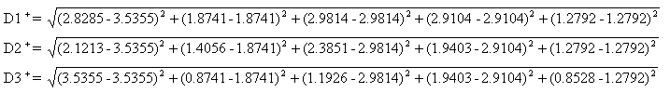
Jarak antara nilai terbobot setiap alternatif terhadap solusi ideal positif

Slide 17

Jarak antara nilai terbobot setiap alternatif terhadap solusi ideal negatif

Slide 18
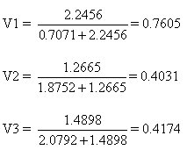
Kedekatan setiap alternatif terhadap solusi ideal

Slide 19
SOLUSI
Dari nilai V (jarak kedekatan setiap alternatif terhadap solusi ideal) diperoleh nilai V2 memiliki nilai terbesar, sehingga yang akan dipilih sebagai lokasi untuk mendirikan gudang adalah kota Ngemplak.

Slide 20
Tugas
Contoh kasus permasalahan : pemilihan kendaraan
Kriteria : Model, Keandalan, BBM
Alternatif : A, B, C, dan D
Pairwise comparison untuk kriteria :
  Keandalan 2 x lebih penting daripada model
  Model 3 x lebih penting daripada hematnya bahan bakar
  Keandalan 4 x lebih penting daripada hembatnya bahan bakar

Slide 21
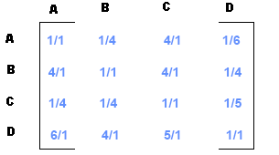
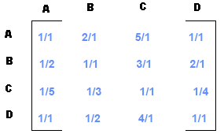
Tugas
Pairwise comparison antar alternatif untuk kriteria Model :
Pairwise comparison antar alternatif untuk kriteria Keandalan

Slide 22
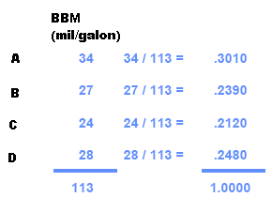
Tugas
Konsumsi bahan bakar tiap alternatif:
Tentukan mana kendaraan yang dipilih dengan menggunakan metode TOPSIS

Slide 23
Tugas
Tentukan mana pekerjaan yang dipilih dengan menggunakan metode TOPSIS

